Slide 1
Профиль компании М К С КОМ В чем мы лучшие?
ЗВЕРЕВ АЛЕКСЕЙ МИХАЙЛОВИЧ
Заместитель директора
МКСКОМ
ЗВЕРЕВ АЛЕКСЕЙ МИХАЙЛОВИЧ
К.Э.Н., ЗАМЕСТИТЕЛЬ ДИРЕКТОРА ООО «МКСКОМ»

Slide 2
«М» – масштабность
Масштаб | Территориальный охват | Цель проектов | Период реализации
42 000 отделений | Все субъекты РФ | Общая база финансово-экономической информации для формирования всей отчетности с онлайн расшифровкой любой цифры до первичного документа (Роль МКСКОМ – верхняя система консолидации) | 2014-2020 (программа проектов)
>20 000 получателей субсидий | Все субъекты РФ | Информационное обеспечение реализации Госпрограммы развития АПК, Администрирование субсидий, Прогнозы, Отраслевая статистика | 2009-2020 (программа проектов)
Все организации атомной отрасли | Регионы присутствия ГК Росатом | Единая система планирования и подготовки отчетности | 2009-2020 (программа проектов)
Информация опубликована на сайте 1c.ru

Slide 3
«К» – компетентность
Направления:
Заказная разработка 1С, Java, Python, JS
Машинное зрение
Внедрение готовых продуктов 1С, Bisness Studio
Консалтинг (ERP, бюджетирование, консолидация, МСФО, прогнозирование, казначейство, закупки, проектное и процессное управление, СМК, ССП, реинжиниринг БП, бюджетный учет, инфобезопасность)
Качественное сопровождение ИТ-систем
Отраслевые компетенции:
Сельское хозяйство
Управляющие компании холдингов
Государственное управление
Производство (дискретное и непрерывное)
Услуги
Энергетика

Slide 4
«С» – созидание. Нам нравится приносить пользу
Клиенты, для которых МКСКОМ реализовал проекты в области ИТ:

Slide 5
«КОМ» - коммуникация
В ИТ проектах коммуникация – это основа успеха!
Зверев Алексей Михайлович
К.Э.Н.
ЗАМЕСТИТЕЛЬ ДИРЕКТОРА МКСКОМ
Mail
az@mkskom.ru
Tel
+7 (916) 503-77-74

Slide 6
Результат #1 Пилотный проект 2020 по улучшению прогнозов продовольственных балансов Совместно с ИКИ РАН проведена доработка модели для прогнозирования производства озимой пшеницы
Новый подход использует космоснимки и графики NDVI и доказал эффективность для прогнозирования в аномально хороших (и плохих) годах
ЗВЕРЕВ АЛЕКСЕЙ МИХАЙЛОВИЧ
К.Э.Н., ЗАМЕСТИТЕЛЬ ДИРЕКТОРА ООО «МКСКОМ»

Slide 7
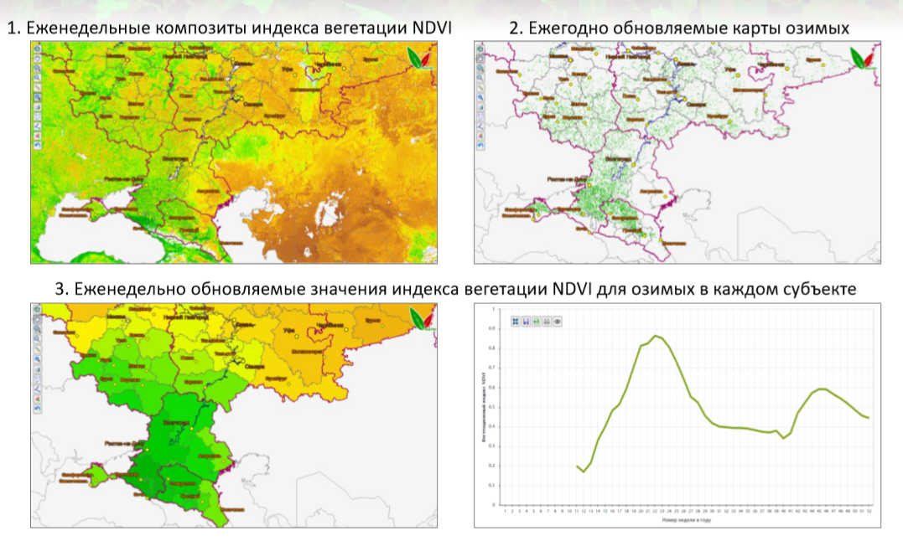
С 93% до 98% повышена точность прогноза урожая озимой пшеницы
для Белгородской области
Новая методика основана на цифровой модели развития растений полученной по космическим снимкам
Авторы подхода
Прогноз предоставляется в
Государственную информационную систему мониторинга продовольственной безопасности Минсельхоза России на отечественной ИТ-платформе 1С
Опыт Белгородчины актуален для регионов с высокой долей озимой пшеницы, то есть для 60% урожая этой культуры

Slide 8
Результат #2 В 2020 году запущен портал для отчетности АПК apk.mkskom.ru Теперь отчетность можно подготовить онлайн
МКСКОМ с 2009 года развивает Государственные информационные системы для Минсельхоза России. В 2020 году запущен сервис, который упрощает предоставление отчетности для малых организаций
ЗВЕРЕВ АЛЕКСЕЙ МИХАЙЛОВИЧ
К.Э.Н., ЗАМЕСТИТЕЛЬ ДИРЕКТОРА ООО «МКСКОМ»

Slide 9
Хронология проектов для Минсельхоза России
2009-2011
2013-2019
2020
Запущен сбор первичных отчетов СХТП
Получена глубокая аналитика показателей ФХД
Цифровизация субсидирования в РОУ АПК
Оцифрованы все процессы по МБТ на федеральном уровне
На единую платформу переведен Агростат и Продбез
Запущено льготное кредитование
Цифровизация поддержки экспорта, КРСТ, ипотеки
Быстрая поддержка COVID, нормативных изменений,
Прогнозирование цен, регионализация
Портал отчетности АПК для ИС ЦС АПК

Slide 10
Результат #3 В 2020 году команда МКСКОМ заняла 2 место в хакатоне «Цифровой прорыв» Теперь мы активно развиваем подразделение по задачам нейросетей и машинного зрения
МКСКОМ в начале 2020 года открыло пилотные проекты в области глубокого обучения нейросетей. Экспертиза компании позволила представить наилучшее решение в престижном конкурсе Лидеры цифровизации России
ЗВЕРЕВ АЛЕКСЕЙ МИХАЙЛОВИЧ
К.Э.Н., ЗАМЕСТИТЕЛЬ ДИРЕКТОРА ООО «МКСКОМ»
https://leadersofdigital.ru/event/63012/case/104625/results

